Slide 1
Merkatics: cursos y comunidad
1
Problema
Venden con 4 o 5 herramientas sueltas (Facebook, Zoom, Drive, Skool en dólares) y contestan a mano las mismas dudas.
Edgar Torres · 23 de octubre de 2026
2
Usuario objetivo
PITCH EN UNA FRASE
Merkatics ayuda a coaches en México a vender sus cursos con comunidad, con IA que arma el curso y resuelve dudas.
Paga: coaches, consultores y academias pequeñas en México. Usan: sus alumnos, dueños de pequeños negocios.
3
Propuesta de valor
Proyecto 2026-544-17 · MVP de la Fase 1
Todo en un lugar, en español y en pesos: IA que responde citando el curso y que arma cursos con el video del coach.
Notes:
Diapositiva 1 · Propósito (≈1.5 min)
Di: «Soy Edgar Torres y les presento Merkatics, el MVP de la Fase 1 del proyecto 2026-544-17: una plataforma donde un coach vende sus cursos y reúne a sus alumnos en una comunidad, en español y en pesos.»
Lee el pitch tal cual: «Merkatics ayuda a coaches en México a vender sus cursos con comunidad, con IA que arma el curso y resuelve dudas.»
Problema: «Hoy un coach vende combinando Facebook o Discord, Zoom, Google Drive y una plataforma en inglés que cobra en dólares, como Skool o Teachable. Sus alumnos le preguntan lo mismo una y otra vez, y él contesta a mano.»
Ojo: esto viene del análisis del proyecto, no de entrevistas todavía. Dilo así; la validación con coaches reales es el primer paso de la diapositiva 5.
Usuario: «Quien paga es el coach, consultor o academia pequeña. Quien usa todos los días es su alumno, normalmente dueño de un negocio pequeño, y casi siempre desde el celular.»
Propuesta de valor: «Frente a Skool, tres diferencias: todo en español; cobro en pesos con OXXO, SPEI o Mercado Pago (simulado en el MVP); y una IA que responde solo con el curso del coach, cita la lección y además le arma el curso a partir de su propia clase grabada, para que el alumno lo vea a él y no solo diapositivas.»

Slide 2
El MVP: qué hace hoy
FUNCIONALIDADES CORE (solo lo que ya funciona)
1
Comunidad y cursos
2
Asistente con IA
3
Cursos hechos con IA
Feed por temas, lecciones con video, repaso y examen final, y el avance de cada alumno.
Resuelve dudas solo con las lecciones y cita de cuál sale. Si no está en el curso, lo dice.
De un documento o de una clase grabada: propone lecciones, repaso y examen como borrador.
FLUJO DEL USUARIO (de inicio a resultado)
El coach tiene una clase grabada o un manual
La sube en «Crear curso con IA»
La IA la divide en lecciones con apuntes, repaso y examen
Curso publicado: el alumno aprende con su coach y resuelve dudas al momento
Demo: plataforma-cursos-mvp.vercel.app Fuera de alcance: cobro real, correos, app nativa
Notes:
Diapositiva 2 · El MVP (≈1.5 min). Ten la demo abierta antes de empezar: plataforma-cursos-mvp.vercel.app
1. Comunidad y cursos: «Cada empresa tiene sus comunidades con feed por temas. Dentro hay cursos con módulos, lecciones con video, un repaso por lección y un examen final que se aprueba con 70% y tres intentos. El alumno ve su avance en su perfil y el coach ve a todos en una matriz que se descarga a Excel.»
2. Asistente con IA: «Responde las dudas solo con lo que dicen las lecciones y cita de qué lección sale cada idea, con enlace. Si algo no está en el curso, lo dice y sugiere llevar la pregunta a la comunidad. No inventa.»
3. Cursos hechos con IA: «El coach sube un documento (PDF o Word) o una clase grabada. La IA propone las lecciones, los apuntes, el repaso y el examen. Con video, cada lección es un tramo de la clase, del minuto tal al tal, y el alumno ve al coach explicando. Todo queda como borrador para que el coach lo revise.»
Flujo (muéstralo en la demo si hay tiempo): el coach entra a Comunidades y cursos → Crear curso → Con IA a partir de tu video, sube la clase, ve el avance («La IA está viendo tu video…») y abre el borrador en el editor, donde puede ajustar cada tramo.
Fuera de alcance, a propósito: cobro real (los pagos están simulados), correos, app nativa, mensajes directos, gamificación y calendario.

Slide 3
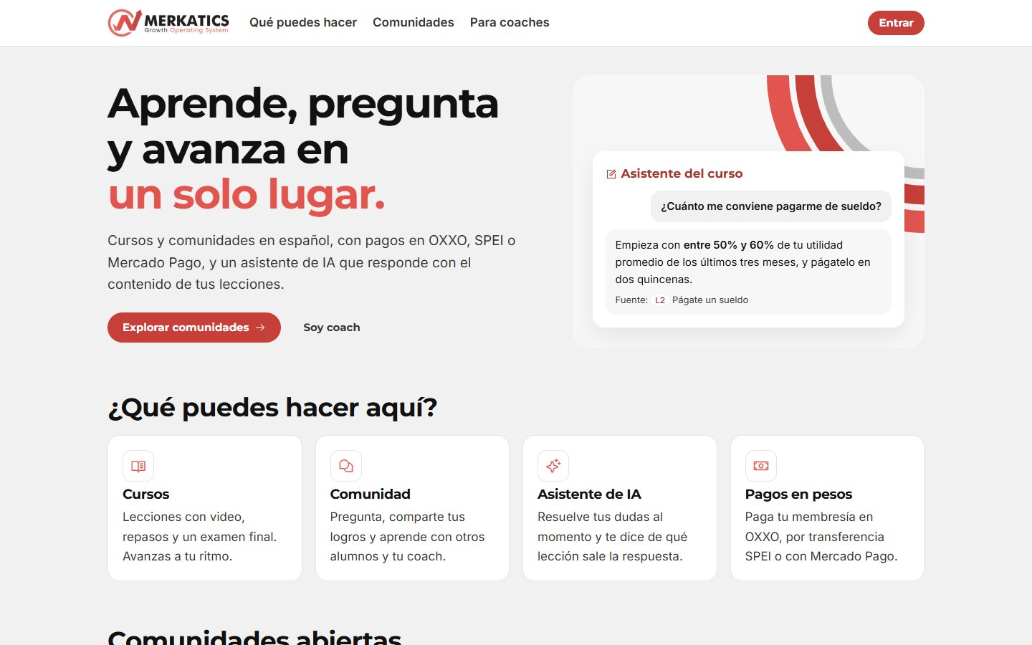
Inicio para visitantes
CAPTURA DEL MVP · 1 DE 20
Lo primero que ve alguien nuevo: qué es la plataforma, qué puede hacer y las comunidades abiertas.
Notes:
Captura 1 de 20: Inicio para visitantes. Lo primero que ve alguien nuevo: qué es la plataforma, qué puede hacer y las comunidades abiertas. Si hay tiempo, muéstralo en vivo en plataforma-cursos-mvp.vercel.app.

Slide 4
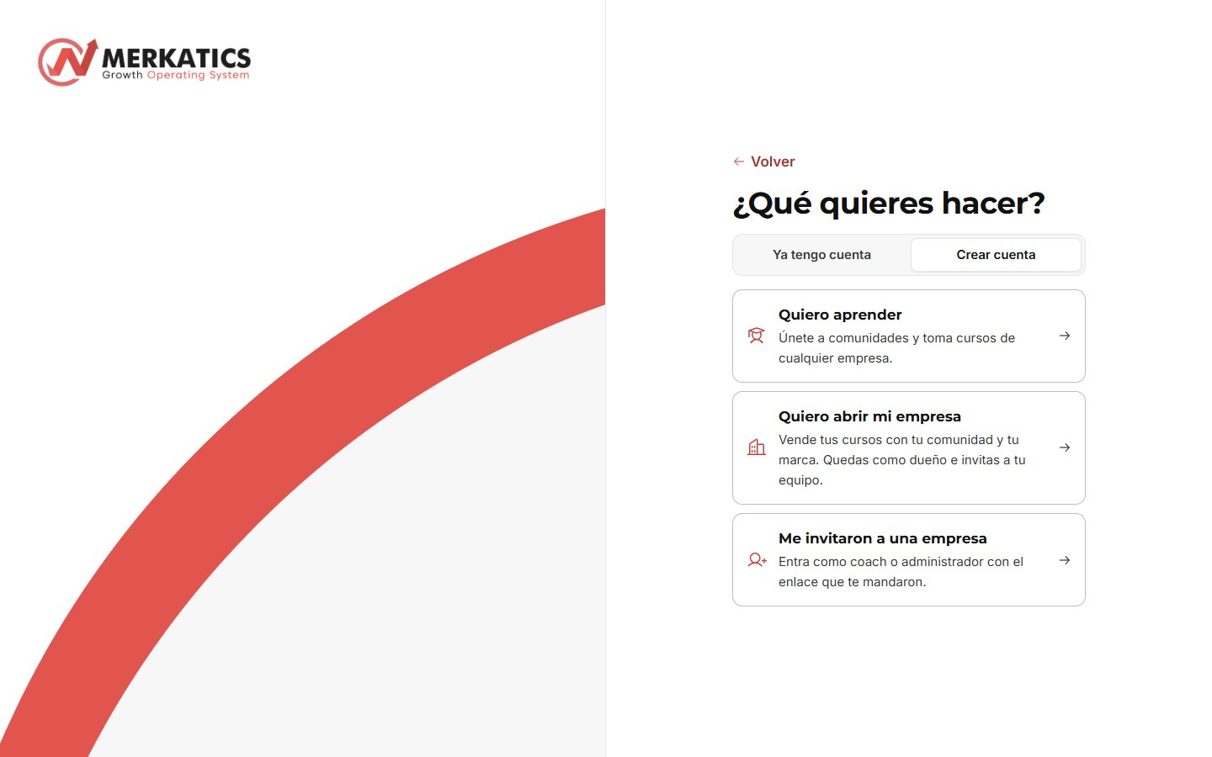
Crear cuenta: «¿Qué quieres hacer?»
CAPTURA DEL MVP · 2 DE 20
Tres caminos: aprender, abrir su empresa o entrar con una invitación. Cada uno lleva a su vista.
Notes:
Captura 2 de 20: Crear cuenta: «¿Qué quieres hacer?». Tres caminos: aprender, abrir su empresa o entrar con una invitación. Cada uno lleva a su vista. Si hay tiempo, muéstralo en vivo en plataforma-cursos-mvp.vercel.app.

Slide 5
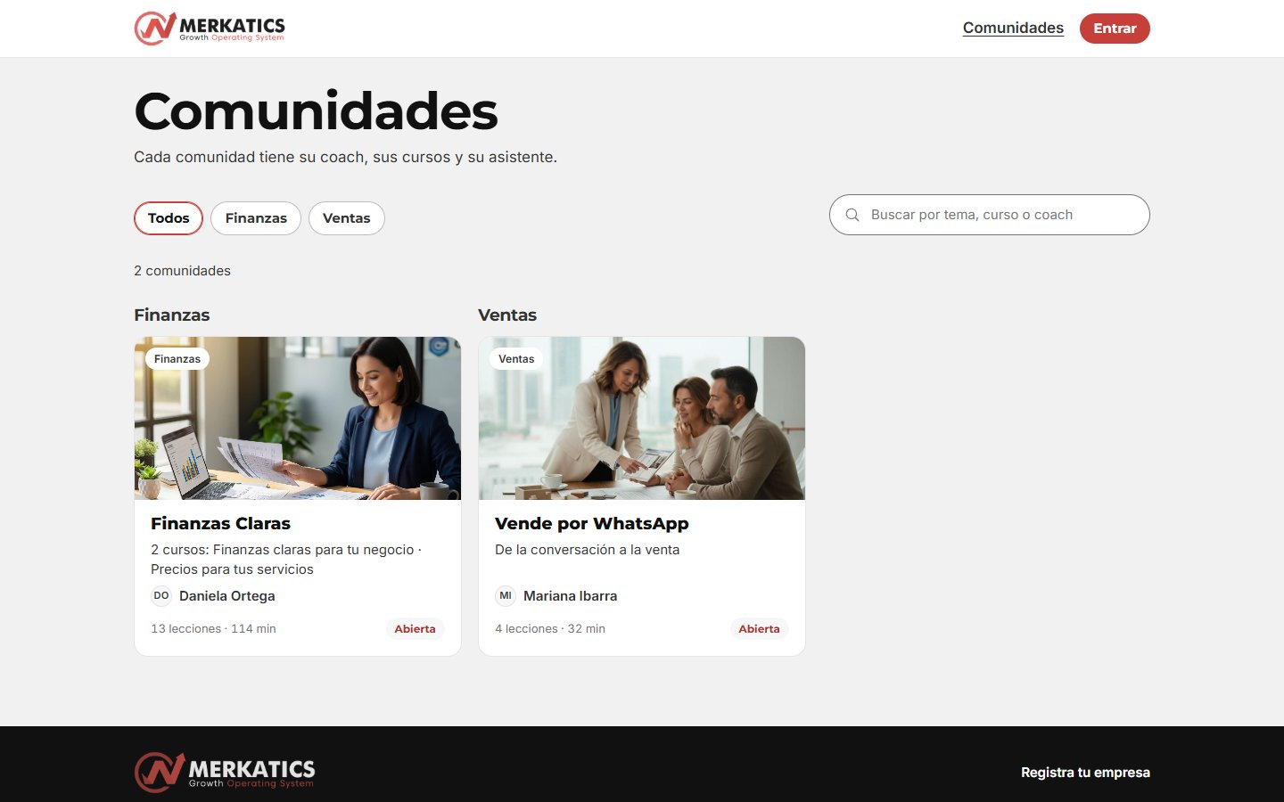
Directorio de comunidades
CAPTURA DEL MVP · 3 DE 20
Todas las comunidades por tema, con buscador. Cada una muestra su coach, sus cursos y lecciones.
Notes:
Captura 3 de 20: Directorio de comunidades. Todas las comunidades por tema, con buscador. Cada una muestra su coach, sus cursos y lecciones. Si hay tiempo, muéstralo en vivo en plataforma-cursos-mvp.vercel.app.

Slide 6
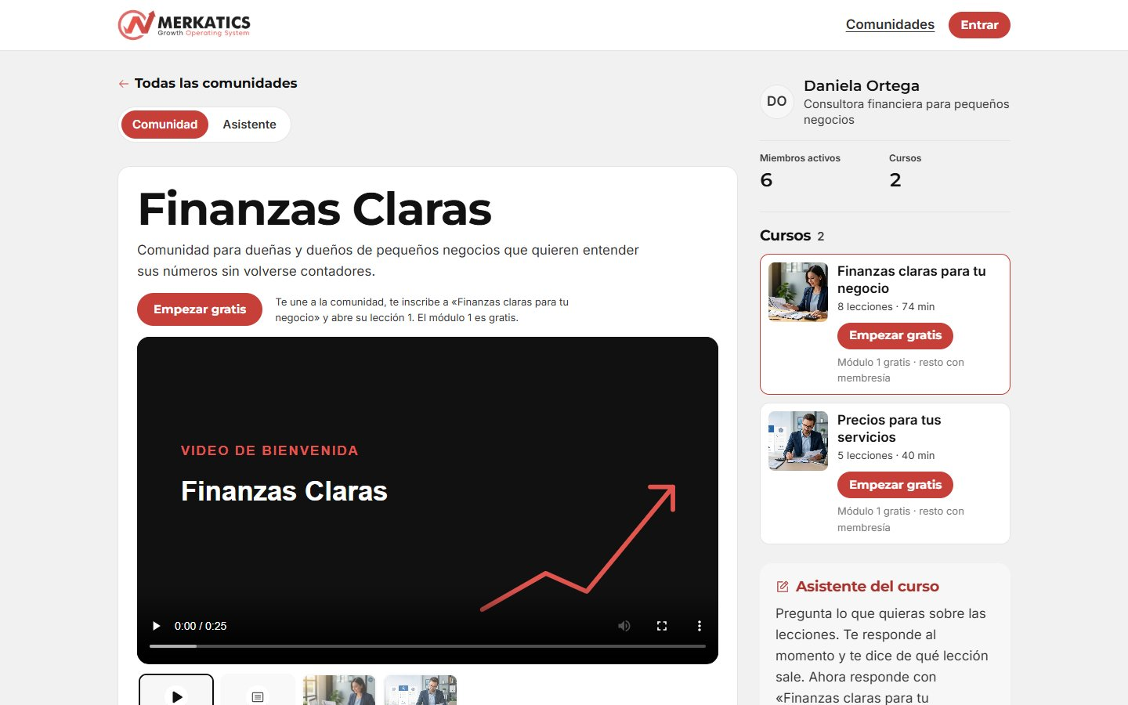
Página pública de una comunidad
CAPTURA DEL MVP · 4 DE 20
Video de bienvenida, sus cursos y el botón para empezar gratis el primer módulo, sin crear cuenta.
Notes:
Captura 4 de 20: Página pública de una comunidad. Video de bienvenida, sus cursos y el botón para empezar gratis el primer módulo, sin crear cuenta. Si hay tiempo, muéstralo en vivo en plataforma-cursos-mvp.vercel.app.

Slide 7
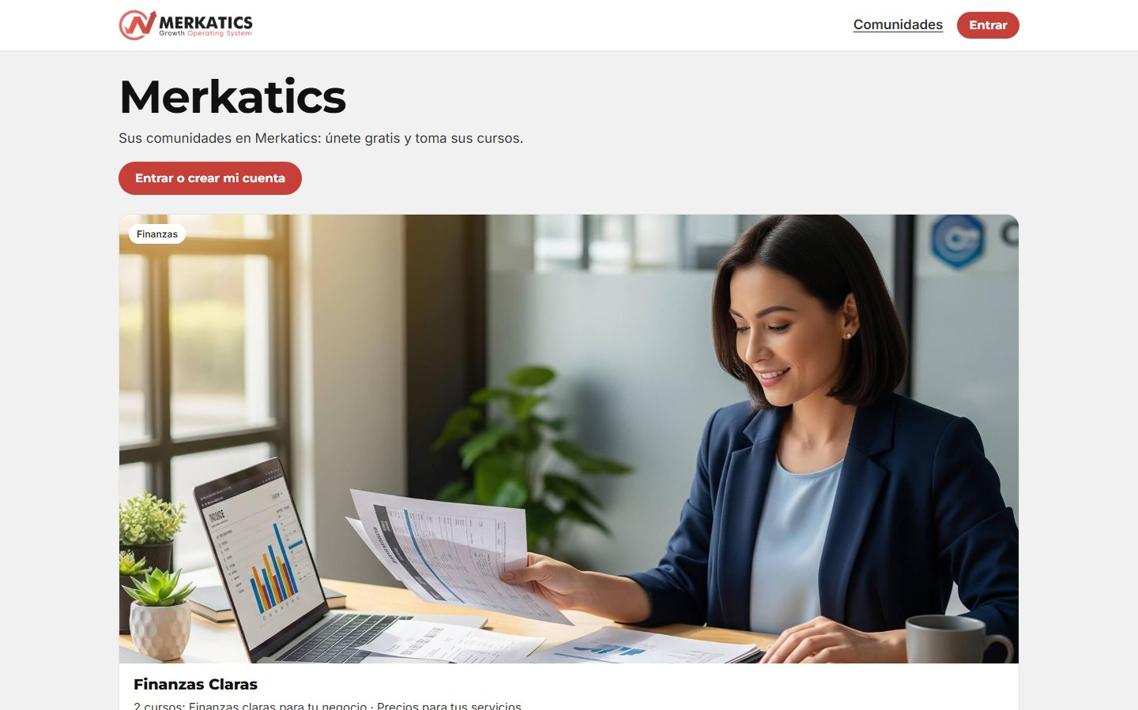
Página de la empresa
CAPTURA DEL MVP · 5 DE 20
Cada empresa tiene su página con su marca y sus comunidades, para compartirla con sus alumnos.
Notes:
Captura 5 de 20: Página de la empresa. Cada empresa tiene su página con su marca y sus comunidades, para compartirla con sus alumnos. Si hay tiempo, muéstralo en vivo en plataforma-cursos-mvp.vercel.app.

Slide 8
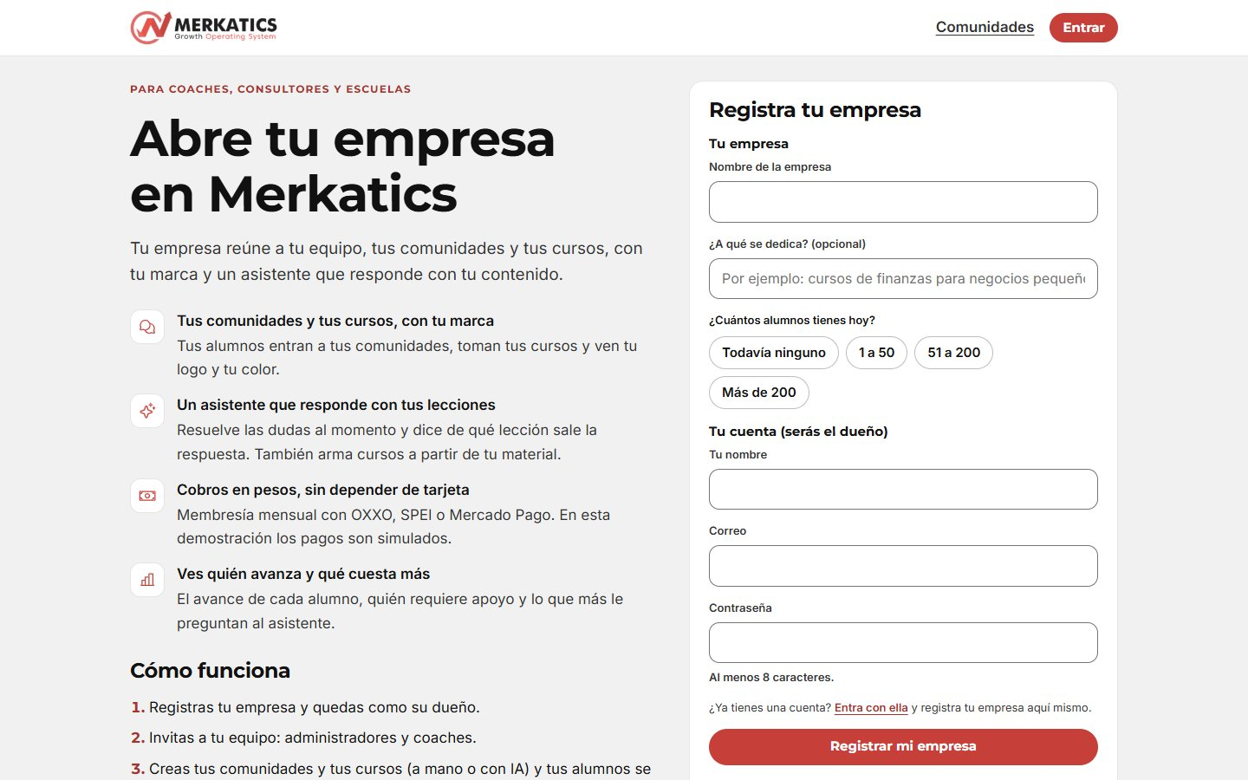
Registra tu empresa
CAPTURA DEL MVP · 6 DE 20
Formulario para abrir una empresa en Merkatics: queda como dueño e invita a su equipo (simulado).
Notes:
Captura 6 de 20: Registra tu empresa. Formulario para abrir una empresa en Merkatics: queda como dueño e invita a su equipo (simulado). Si hay tiempo, muéstralo en vivo en plataforma-cursos-mvp.vercel.app.

Slide 9
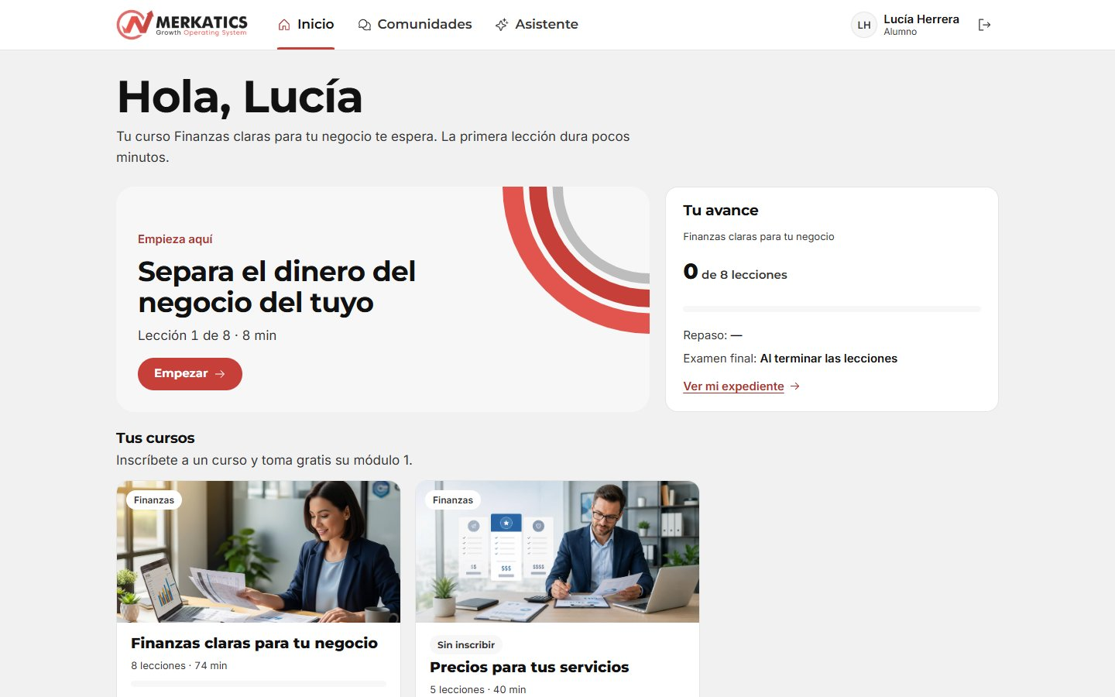
Inicio del alumno
CAPTURA DEL MVP · 7 DE 20
Su siguiente lección, su avance y sus cursos, en una sola pantalla.
Notes:
Captura 7 de 20: Inicio del alumno. Su siguiente lección, su avance y sus cursos, en una sola pantalla. Si hay tiempo, muéstralo en vivo en plataforma-cursos-mvp.vercel.app.

Slide 10
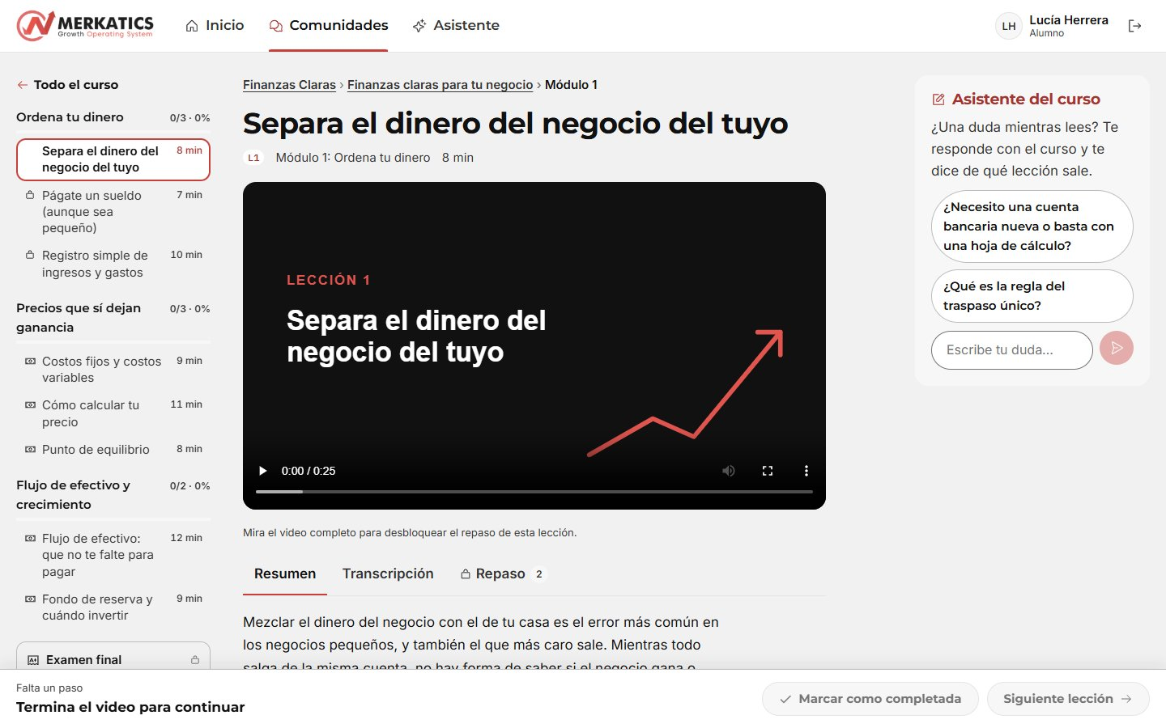
Lección con video
CAPTURA DEL MVP · 8 DE 20
Temario del curso, video del coach, texto y transcripción, y el asistente al lado para dudas.
Notes:
Captura 8 de 20: Lección con video. Temario del curso, video del coach, texto y transcripción, y el asistente al lado para dudas. Si hay tiempo, muéstralo en vivo en plataforma-cursos-mvp.vercel.app.

Slide 11
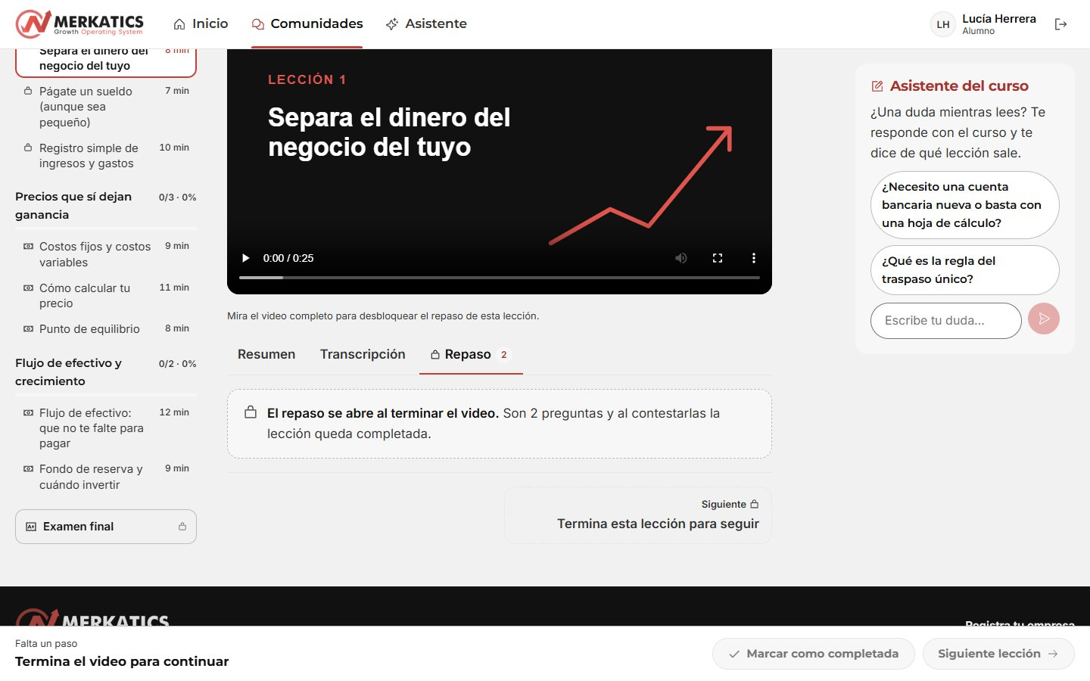
Repaso de la lección
CAPTURA DEL MVP · 9 DE 20
Dos preguntas al terminar el video; no cuentan para la calificación y explican la respuesta.
Notes:
Captura 9 de 20: Repaso de la lección. Dos preguntas al terminar el video; no cuentan para la calificación y explican la respuesta. Si hay tiempo, muéstralo en vivo en plataforma-cursos-mvp.vercel.app.

Slide 12
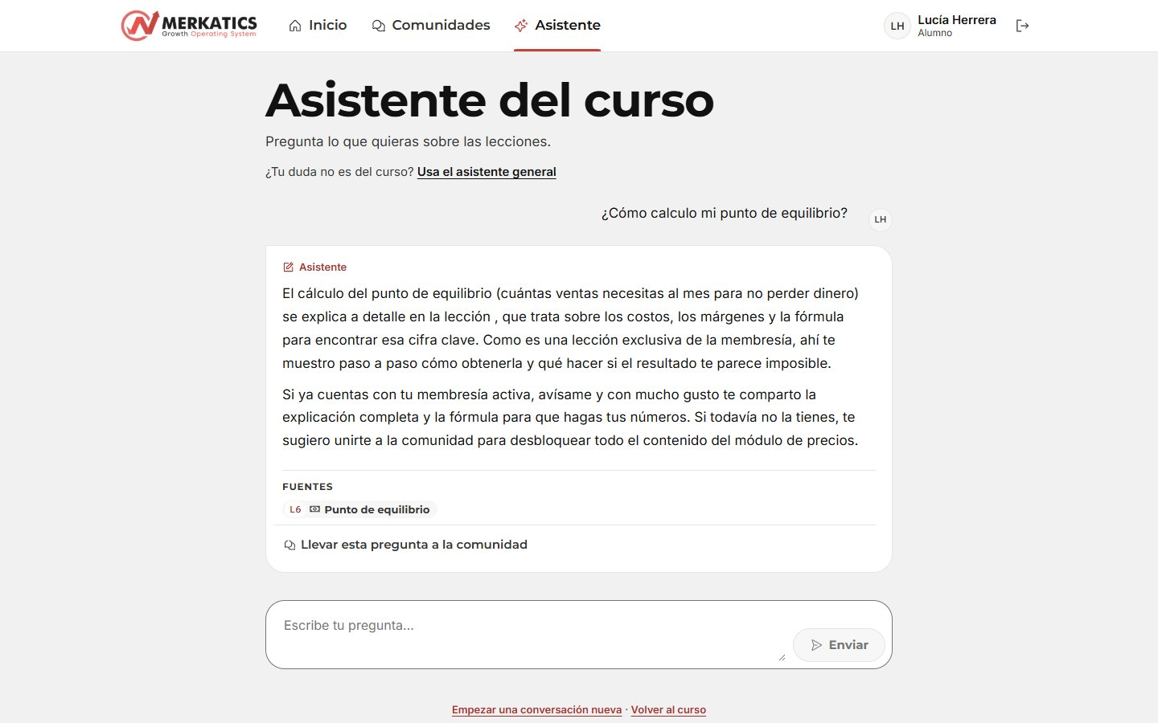
Asistente del curso
CAPTURA DEL MVP · 10 DE 20
Responde con el contenido de las lecciones y muestra la fuente. Si algo no está en el curso, lo dice.
Notes:
Captura 10 de 20: Asistente del curso. Responde con el contenido de las lecciones y muestra la fuente. Si algo no está en el curso, lo dice. Si hay tiempo, muéstralo en vivo en plataforma-cursos-mvp.vercel.app.

Slide 13
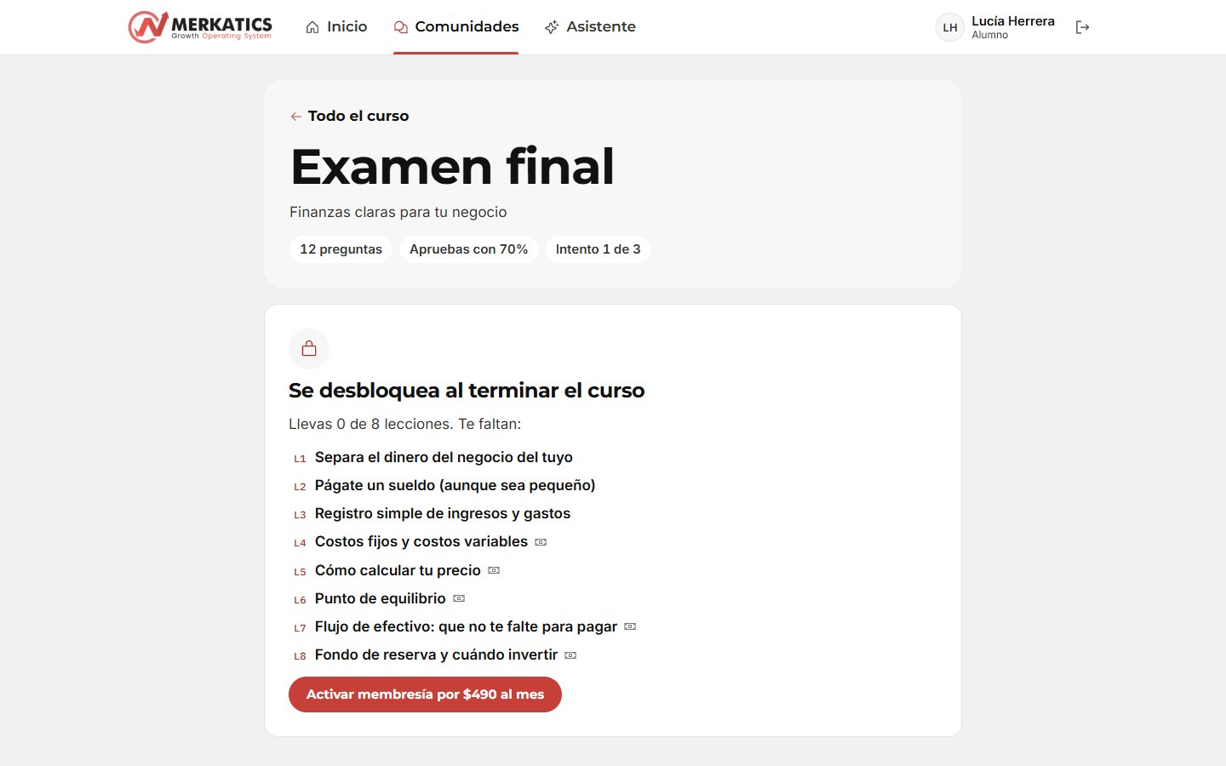
Examen final
CAPTURA DEL MVP · 11 DE 20
Se desbloquea al terminar las lecciones; se aprueba con 70% y hay 3 intentos.
Notes:
Captura 11 de 20: Examen final. Se desbloquea al terminar las lecciones; se aprueba con 70% y hay 3 intentos. Si hay tiempo, muéstralo en vivo en plataforma-cursos-mvp.vercel.app.

Slide 14
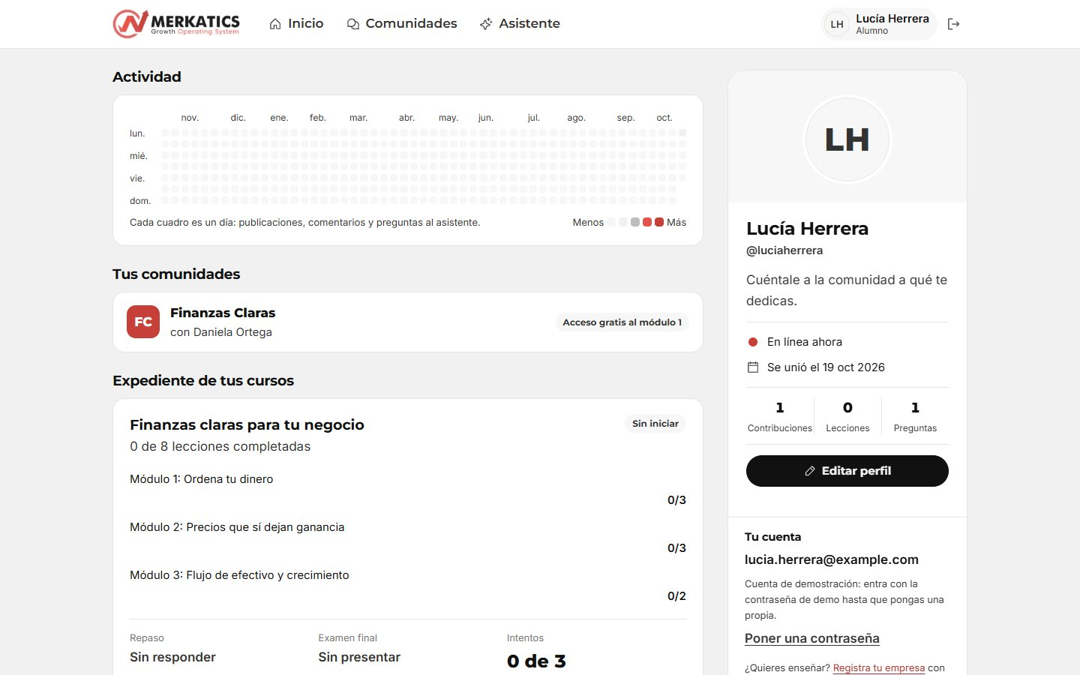
Perfil del alumno
CAPTURA DEL MVP · 12 DE 20
Calendario de actividad, sus comunidades y el expediente de cada curso con su avance.
Notes:
Captura 12 de 20: Perfil del alumno. Calendario de actividad, sus comunidades y el expediente de cada curso con su avance. Si hay tiempo, muéstralo en vivo en plataforma-cursos-mvp.vercel.app.

Slide 15
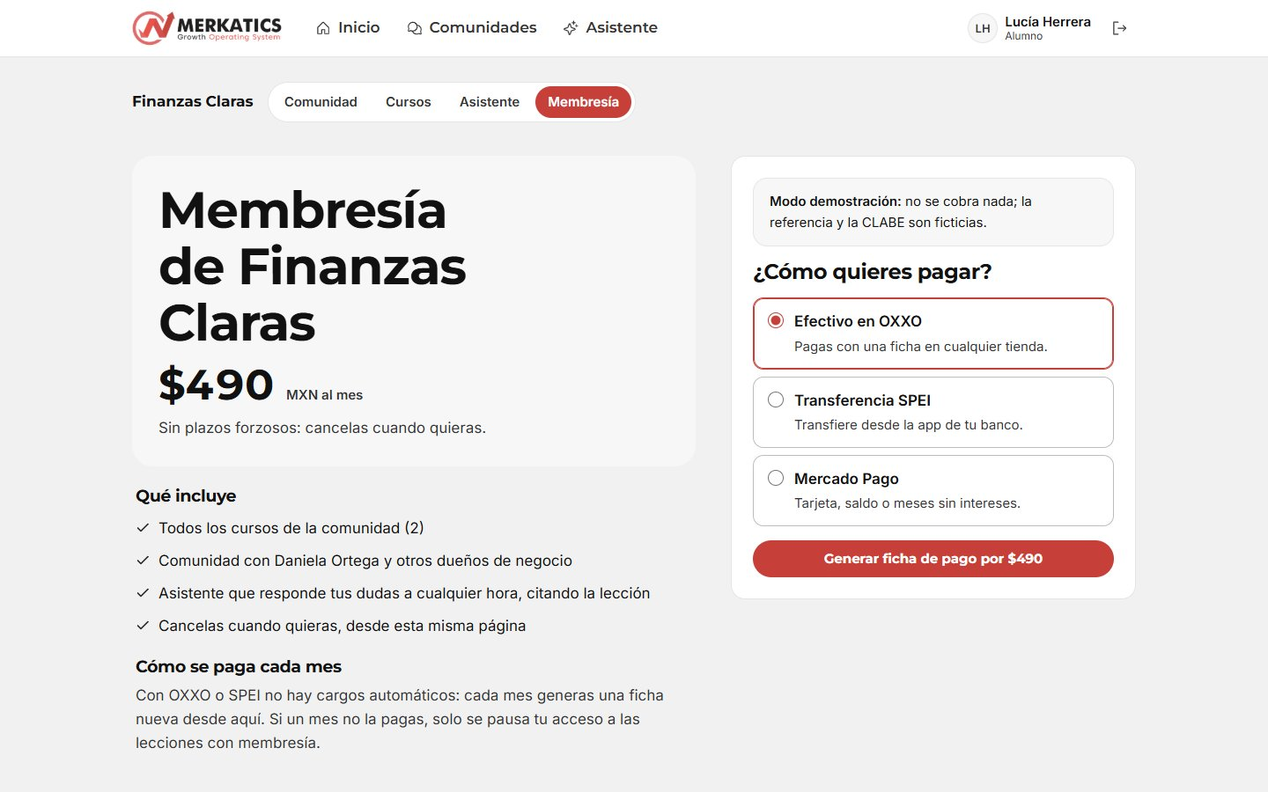
Membresía en pesos
CAPTURA DEL MVP · 13 DE 20
Pago con OXXO, SPEI o Mercado Pago. En el MVP es una simulación: no se cobra nada.
Notes:
Captura 13 de 20: Membresía en pesos. Pago con OXXO, SPEI o Mercado Pago. En el MVP es una simulación: no se cobra nada. Si hay tiempo, muéstralo en vivo en plataforma-cursos-mvp.vercel.app.

Slide 16
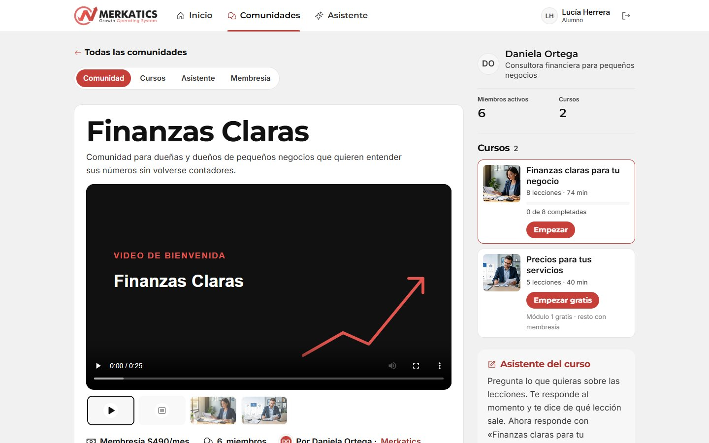
La comunidad, ya como miembro
CAPTURA DEL MVP · 14 DE 20
Comunidad, cursos, asistente y membresía en un solo lugar, con la marca de la empresa.
Notes:
Captura 14 de 20: La comunidad, ya como miembro. Comunidad, cursos, asistente y membresía en un solo lugar, con la marca de la empresa. Si hay tiempo, muéstralo en vivo en plataforma-cursos-mvp.vercel.app.

Slide 17
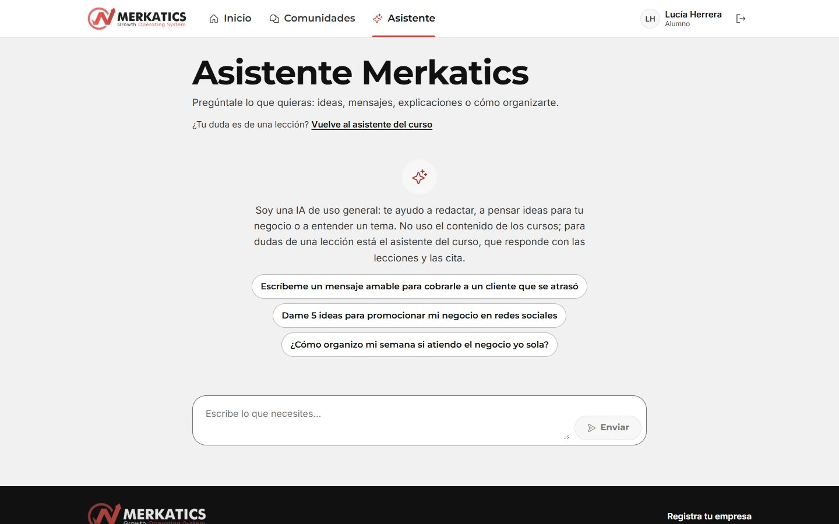
Asistente Merkatics
CAPTURA DEL MVP · 15 DE 20
IA de uso general para ideas, mensajes y explicaciones, aparte del asistente del curso.
Notes:
Captura 15 de 20: Asistente Merkatics. IA de uso general para ideas, mensajes y explicaciones, aparte del asistente del curso. Si hay tiempo, muéstralo en vivo en plataforma-cursos-mvp.vercel.app.

Slide 18
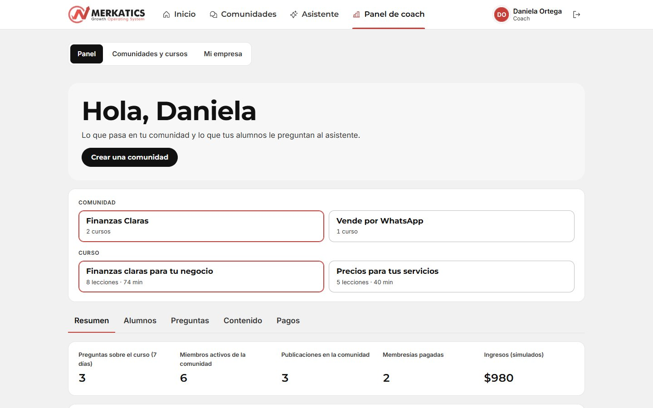
Panel del coach
CAPTURA DEL MVP · 16 DE 20
Sus comunidades y cursos, y lo que pasa con sus alumnos: miembros, publicaciones, pagos e ingresos.
Notes:
Captura 16 de 20: Panel del coach. Sus comunidades y cursos, y lo que pasa con sus alumnos: miembros, publicaciones, pagos e ingresos. Si hay tiempo, muéstralo en vivo en plataforma-cursos-mvp.vercel.app.

Slide 19
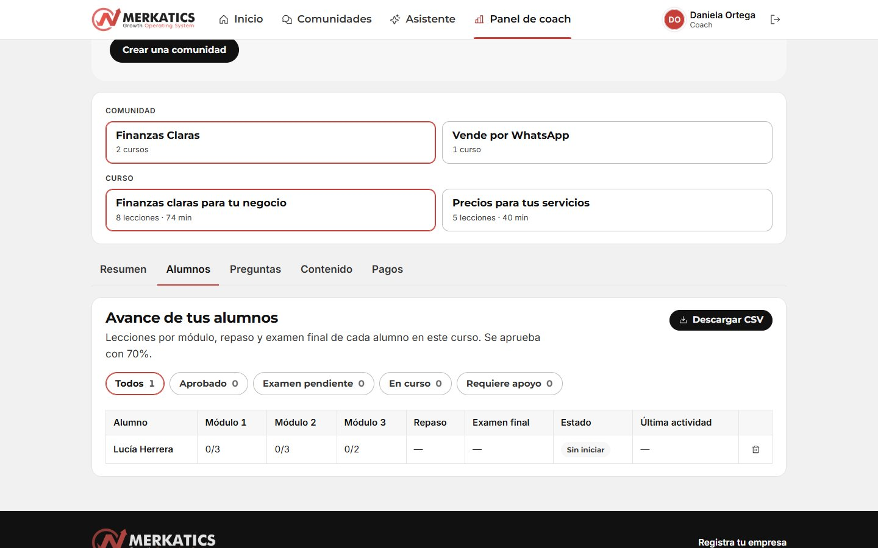
Avance de los alumnos
CAPTURA DEL MVP · 17 DE 20
Matriz por módulo, repaso y examen de cada alumno, con filtros y descarga a Excel (CSV).
Notes:
Captura 17 de 20: Avance de los alumnos. Matriz por módulo, repaso y examen de cada alumno, con filtros y descarga a Excel (CSV). Si hay tiempo, muéstralo en vivo en plataforma-cursos-mvp.vercel.app.

Slide 20
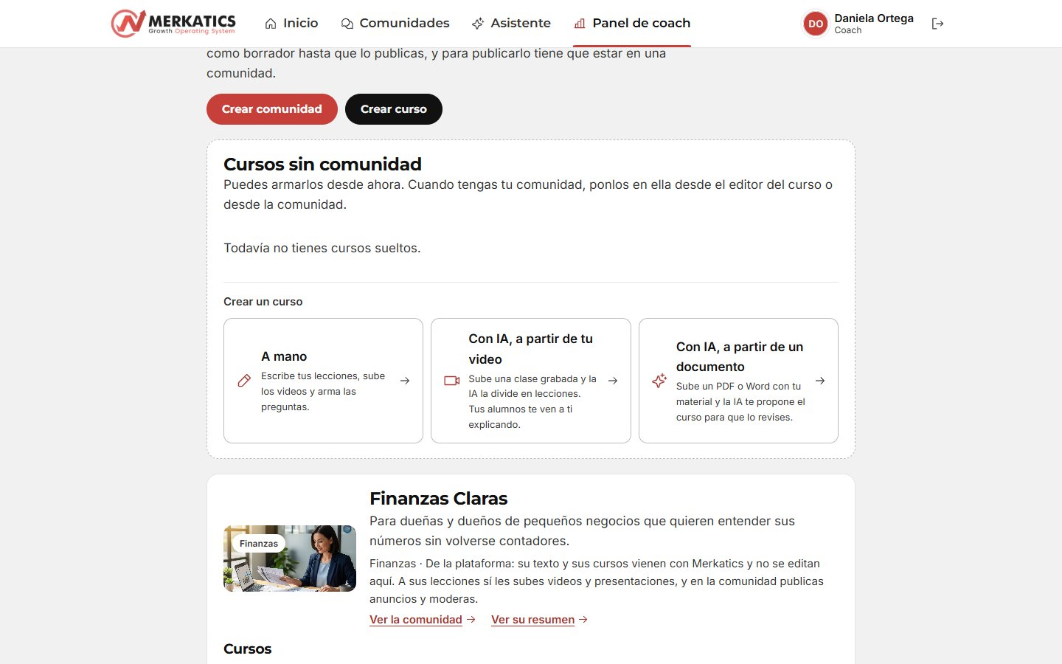
Crear un curso
CAPTURA DEL MVP · 18 DE 20
Tres caminos: a mano, con IA a partir de un documento o con IA a partir de una clase grabada.
Notes:
Captura 18 de 20: Crear un curso. Tres caminos: a mano, con IA a partir de un documento o con IA a partir de una clase grabada. Si hay tiempo, muéstralo en vivo en plataforma-cursos-mvp.vercel.app.

Slide 21
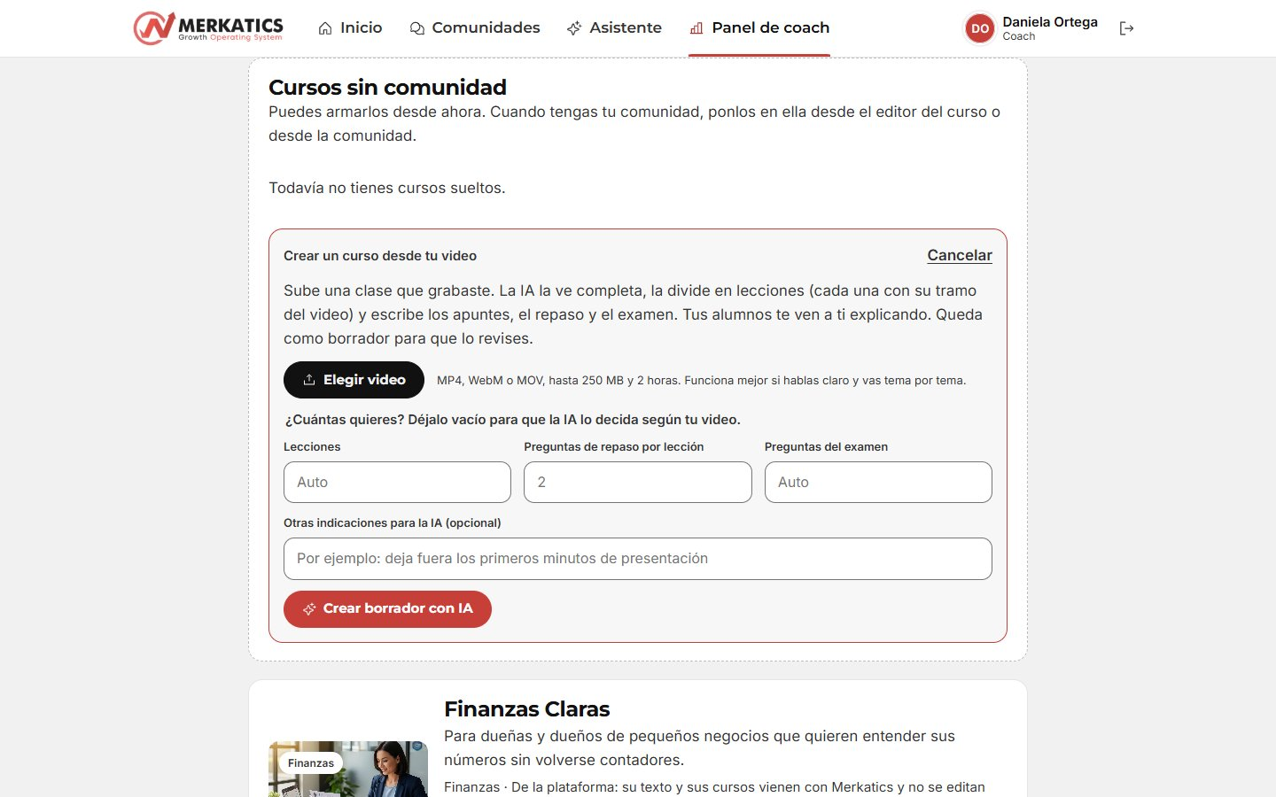
Curso desde un video
CAPTURA DEL MVP · 19 DE 20
El coach sube su clase y la IA la divide en lecciones con su tramo, apuntes, repaso y examen.
Notes:
Captura 19 de 20: Curso desde un video. El coach sube su clase y la IA la divide en lecciones con su tramo, apuntes, repaso y examen. Si hay tiempo, muéstralo en vivo en plataforma-cursos-mvp.vercel.app.

Slide 22
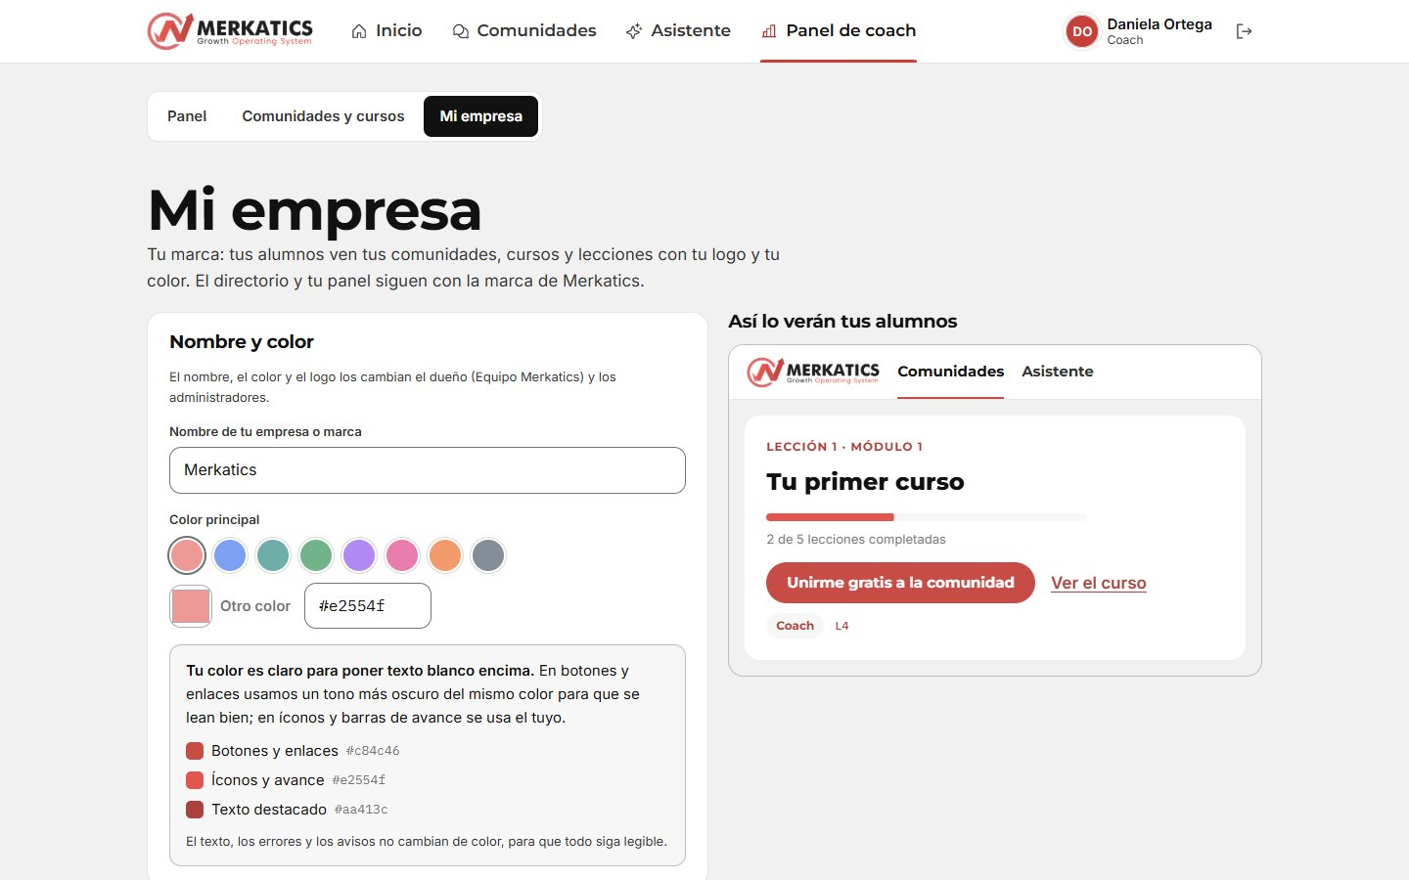
Mi empresa
CAPTURA DEL MVP · 20 DE 20
Nombre, logo y color de la marca, con vista previa; desde aquí también se maneja el equipo.
Notes:
Captura 20 de 20: Mi empresa. Nombre, logo y color de la marca, con vista previa; desde aquí también se maneja el equipo. Si hay tiempo, muéstralo en vivo en plataforma-cursos-mvp.vercel.app.

Slide 23
Arquitectura técnica
STACK
Usuario
Frontend
Backend / API
Web, en celular o compu
Next.js 16 y React 19
Rutas API de Next.js (TypeScript)
Frontend: Next.js 16, React 19, TypeScript
Backend: API de Next.js (Node)
Base de datos: Upstash Redis (JSON)
IA / LLM: Gemini Flash; Claude opcional
Integraciones
IA / LLM
Base de datos
Integraciones: Google, Vercel Blob
Login con Google; pagos simulados
Gemini (Google); Claude opcional
Redis (Upstash) y Vercel Blob
Hosting / deploy: Vercel, automático
El navegador solo habla con la API. Las claves de la IA y de los datos viven en el servidor.
Repositorio: github.com/3tted
Notes:
Diapositiva 3 · Arquitectura (≈1.5 min). Recorre una petición real: un alumno le pregunta algo al asistente.
«El alumno escribe su duda en la página. El frontend, en Next.js y React, la manda a la API, que son rutas del mismo Next.js en TypeScript. La API revisa su sesión y su rol, busca las lecciones del curso que mejor responden, le pide la respuesta a Gemini con esas lecciones y la regresa con sus citas. La pregunta queda guardada en la base de datos para que el coach vea en su panel qué se pregunta más.»
Por qué este stack: «Next.js nos da frontend y backend en un solo proyecto, rápido de construir para un MVP. Vercel lo publica solo con cada cambio. Upstash Redis guarda todo como un documento JSON: suficiente para validar con pocas personas; en la Fase 2 pasa a una base de datos real con Django. Vercel Blob guarda los videos, que pueden pesar hasta 250 MB.»
IA: «Gemini, de Google, porque ve video y tiene capa gratuita; el código también acepta Claude. La usamos donde las reglas no alcanzan: entender una pregunta en lenguaje natural, ver una clase y dividirla en temas.»
Repositorio: github.com/3tted/plataforma-cursos-mvp, con README para levantarlo (npm install y npm run dev).

Slide 24
Implementación: decisiones clave
1
Modelo de datos
2
Integraciones y APIs
3
Uso de IA
Empresa → comunidades → cursos → lecciones. Cuentas con rol por empresa, inscripciones y avance. Lo crítico: el avance y los pagos de cada alumno.
Gemini y Claude, Upstash Redis, Vercel Blob y Google. Claves solo en el servidor. Si la IA falla: modo demo o «Intentar de nuevo» sin perder lo avanzado.
Responde dudas con citas, arma cursos y presentaciones. Respuesta en JSON con esquema que el servidor revisa. Capa gratis de Gemini. Todo queda en borrador.
4
Seguridad y accesos
5
Pruebas y calidad
6
Deploy y operación
Contraseñas cifradas (scrypt), sesión en cookie HttpOnly, roles dueño, admin y coach, y datos separados por empresa. Llaves fuera del código.
Flujos completos en Chrome automatizado y por API: roles, pagos, videos, cursos con IA. Typecheck y build en cada cambio. Falta un coach real.
Vercel: cada cambio en GitHub se publica solo. /api/estado muestra IA, base de datos y videos. Registros en Vercel. 96 versiones.
Notes:
Diapositiva 4 · Implementación (≈2 min). No leas las seis tarjetas: explica tres a fondo.
Decisión 1, seguridad y empresas: «Las cuentas son reales: contraseñas cifradas con scrypt y sesión en una cookie que el navegador no puede leer. En cada acción el servidor revisa quién eres y de qué empresa: un coach solo ve y edita lo de su empresa. Hay tres roles: dueño, administrador y coach.»
Decisión 2, la IA con control: «La IA siempre responde en JSON con un esquema fijo, el servidor lo revisa (por ejemplo, que haya las lecciones y preguntas que pidió el coach) y todo lo que genera queda como borrador. El coach tiene la última palabra.»
Decisión 3, videos largos: «Un video no cabe en una petición al servidor, así que el navegador lo sube directo a la nube (Vercel Blob). Y como Vercel corta cada petición a los 5 minutos, la IA trabaja por partes: primero la estructura, luego cada lección viendo solo su tramo, al final el examen. Lo avanzado se guarda; si algo falla, sigue donde se quedó.»
Si te preguntan por pruebas: se probaron los flujos completos con Chrome automatizado y por API (roles, pagos, videos, cursos con IA), con typecheck y build en cada cambio. Sé honesto: todavía no hay pruebas automáticas en el repositorio ni un coach real que lo haya usado.
Simulado: pagos, recuperación de contraseña y registro de empresas (se activan al momento).

Slide 25
Estado, métricas y siguientes pasos
100%
Riesgos y deuda técnica
Próximos pasos
Funciones core de la Fase 1
Los datos viven en un solo documento JSON: no escala. Pasa a base de datos en la Fase 2.
Pagos simulados y sin correos: no hay recuperación de contraseña automática.
Gemini: a veces se satura y la capa gratis tiene límites. Vercel y Upstash.
1
Validar con coach · 31 oct
2
Pagos en sandbox · 14 nov
0
3
Plan Fase 2 (Django) · 28 nov
Coaches reales (validación pendiente)
96
Lo que necesito
Contacto con 1 o 2 coaches reales para validar, y visto bueno para la Fase 2.
Versiones publicadas (5 al 22 oct)
Notes:
Diapositiva 5 · Estado y cierre (≈1.5 min)
100%: «Las tres funciones core de la diapositiva 2 ya funcionan y están publicadas.» El avance es contra ese alcance, no contra la visión completa.
0 coaches reales: «Es el pendiente más importante de la Fase 1. Ya tengo la guía de la sesión de 30 minutos lista (VALIDACION.md): tareas como alumno y como coach, y el registro de qué dijo.»
96 versiones: «Del 5 al 22 de octubre publiqué 96 cambios en producción, probando cada función nueva antes de subirla.»
Riesgos: «Los datos viven en un solo documento JSON, que no escala: en la Fase 2 pasa a base de datos. Los pagos están simulados y no hay correos. Y dependemos de Gemini, que a veces se satura; por eso todo se puede reintentar sin perder lo avanzado.»
Próximos pasos (fechas propuestas, ajústalas si hace falta): validar con un coach real a más tardar el 31 de octubre; pagos en modo sandbox para el 14 de noviembre; plan de la Fase 2 en Django para el 28 de noviembre.
Cierra con la petición: «Lo que necesito es contacto con uno o dos coaches reales para validar, y su visto bueno para arrancar la Fase 2.»

